Slide 1
PORTFOLIO
HYUNWOO KIM

Slide 2

WEB
DESIGN

Slide 3
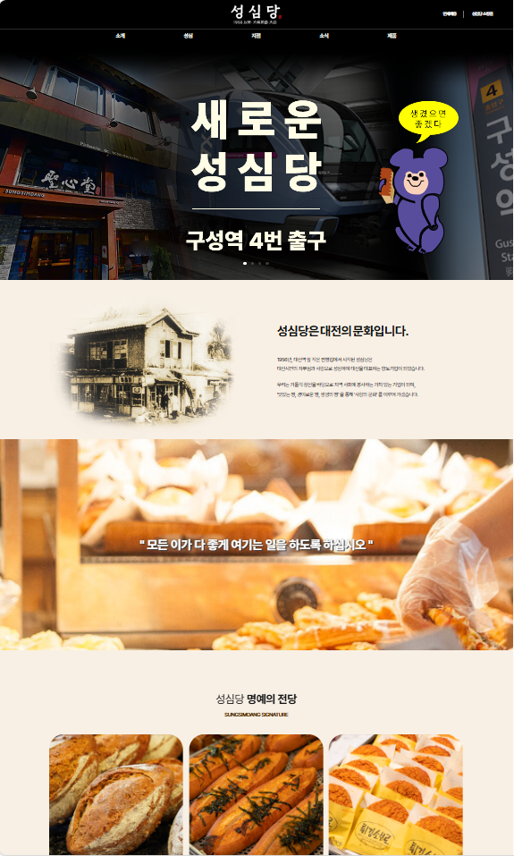
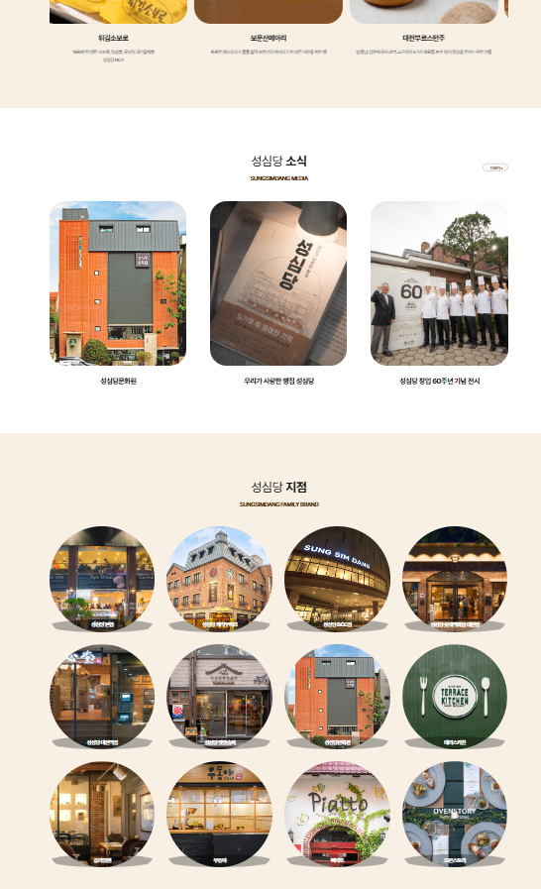
WEBSITE
성심당 (dothome.co.kr)
http://hwkims.dothome.co.kr/index.html
작업기간
2024 08
리디자인 작업
배너 제작 이미지 추가, HTML 디자인 수정,
컬러 수정, 로고 수정 작업
사용 프로그램
Photoshop , Illustrator
성심당 (hwkims.github.io)
https://hwkims.github.io/ypay/

Slide 4
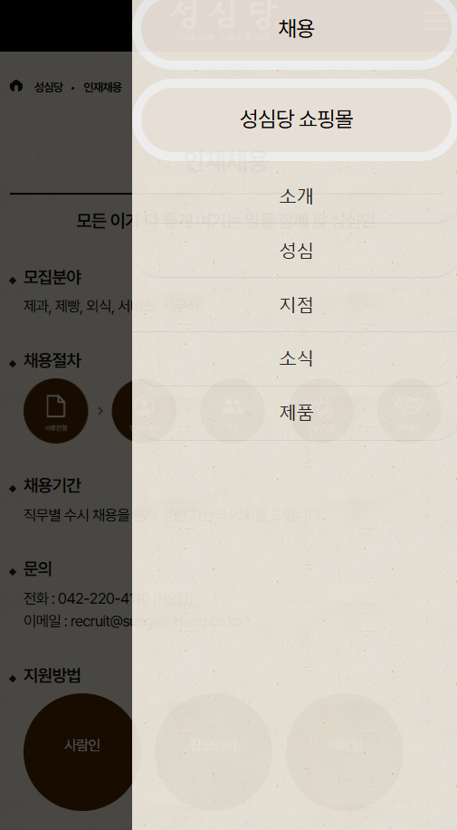
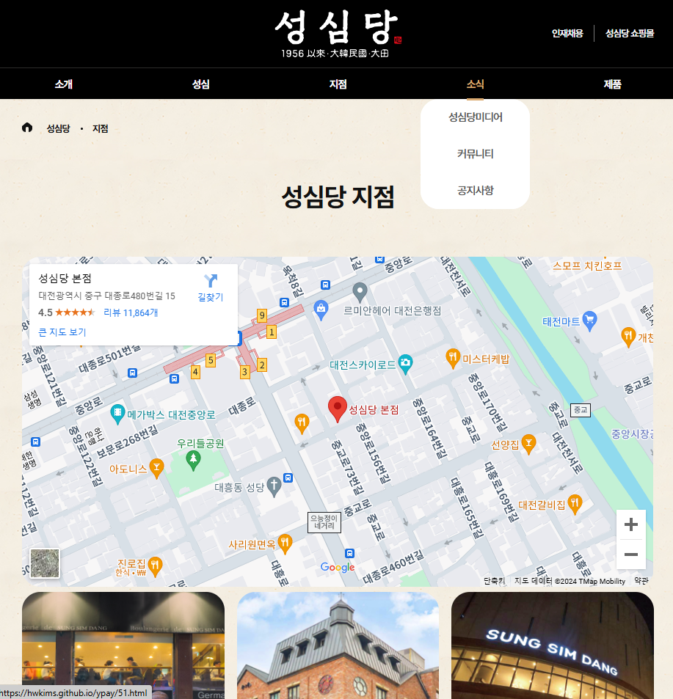
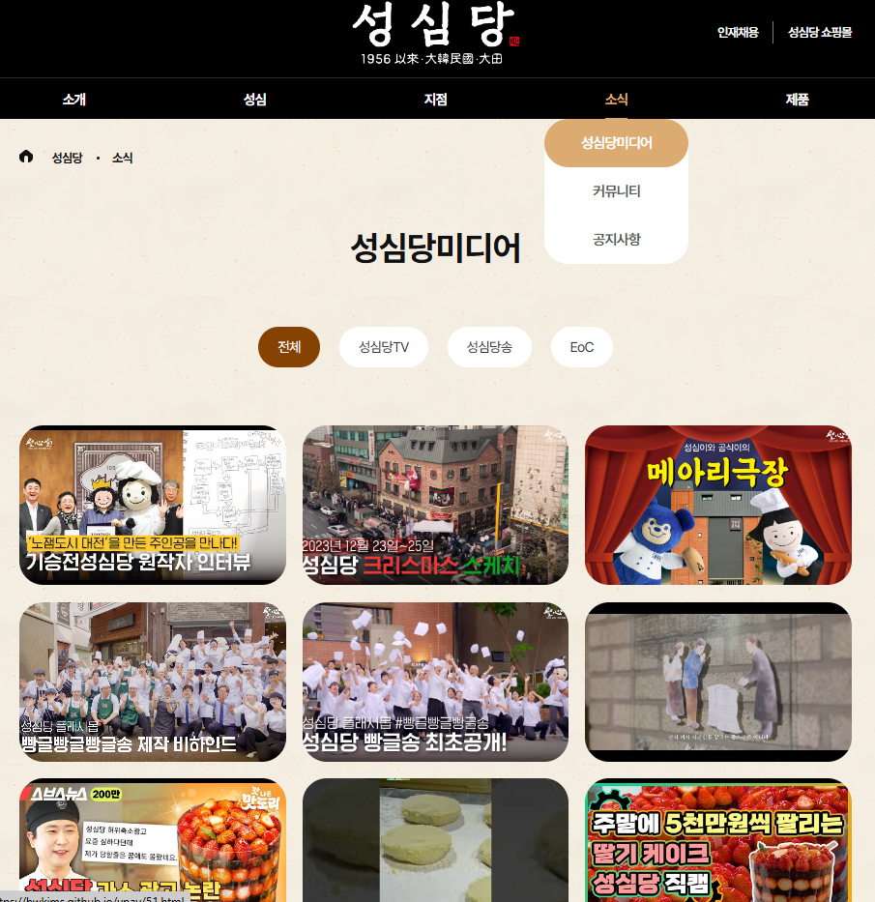
SUB PAGE

Slide 5
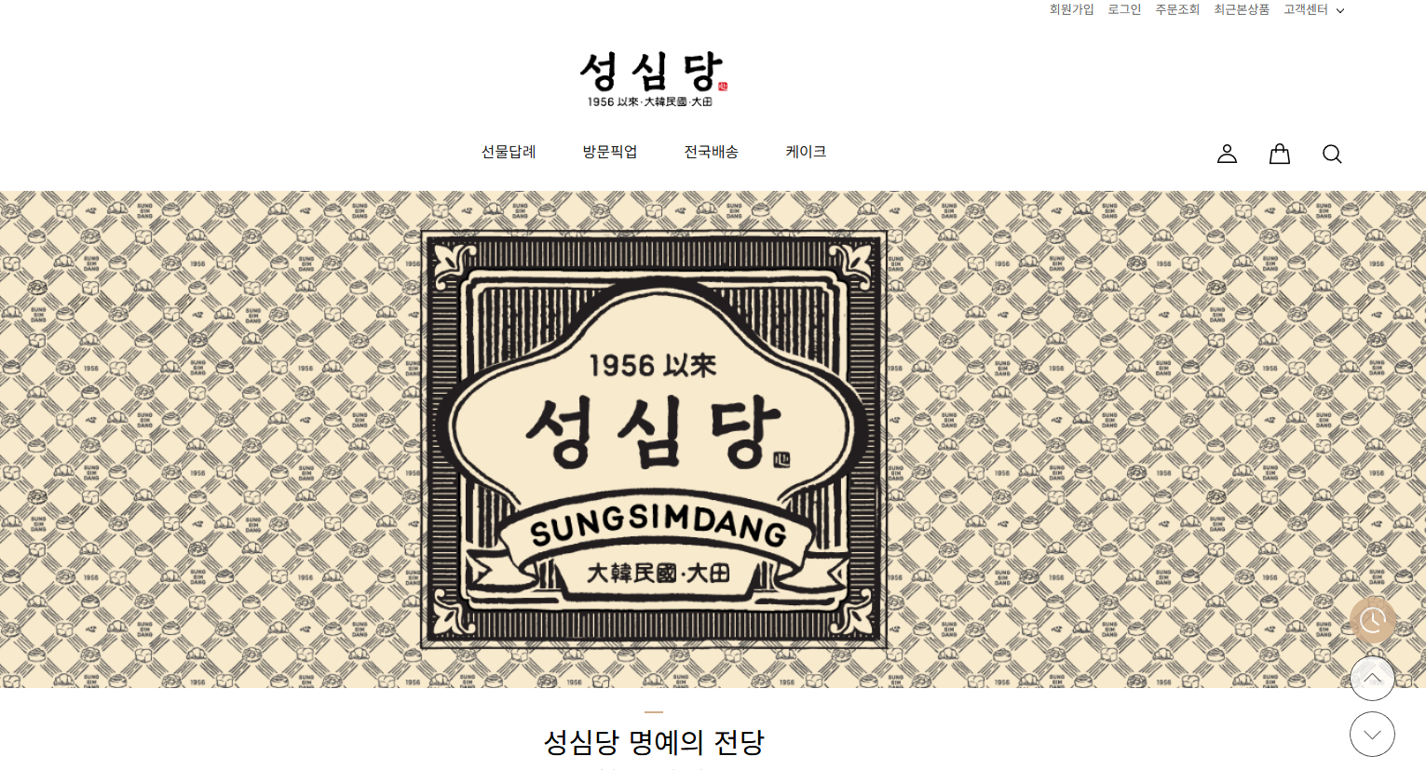
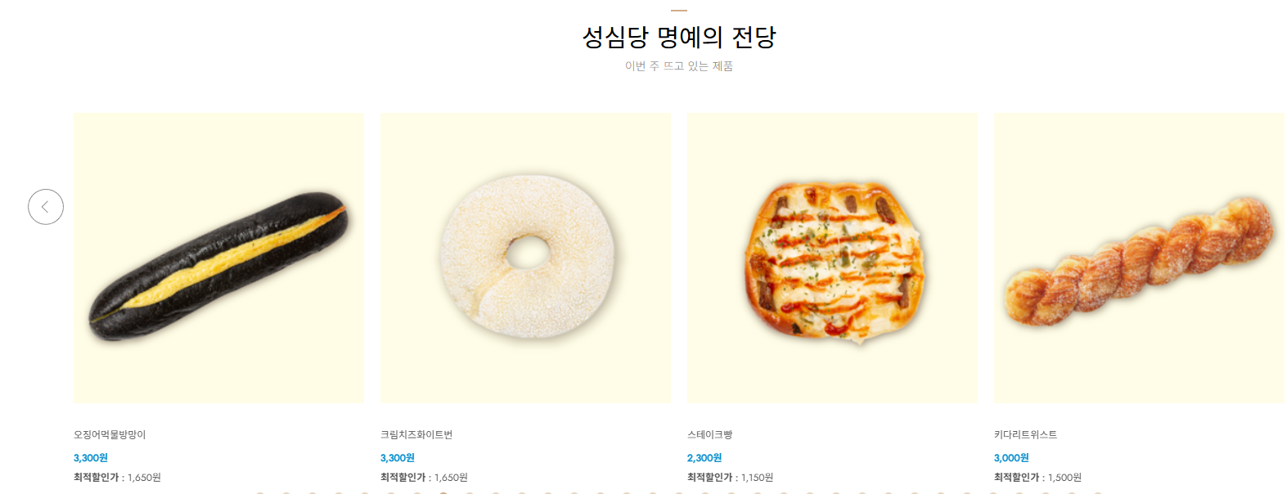
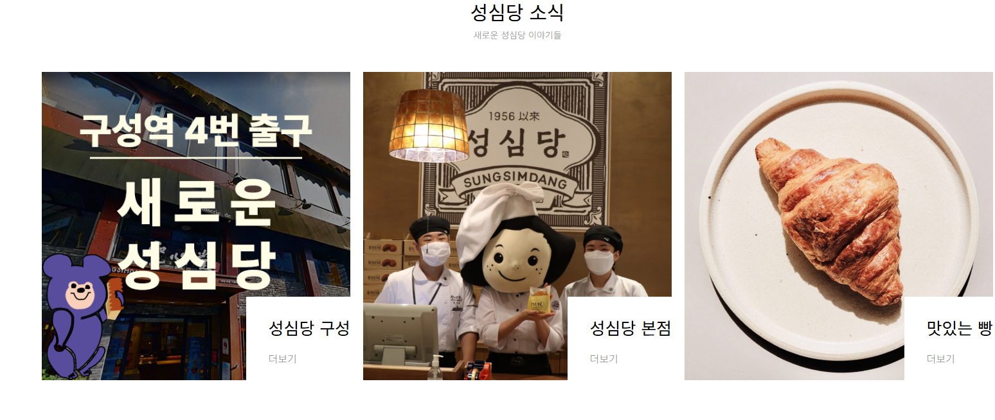
WEBSITE
성심당 쇼핑몰 : 다양한 빵이 가득 (cafe24.com)
https://ypay.cafe24.com/
작업기간
2024년 08월
작업
Cafe24를 활용해 상품 추가, 카테고리 추가
HTML 디자인 컬러 수정, 로고 수정 작업
사업자 등록만 하면 사용 가능한 쇼핑몰 제작
사용 프로그램
Photoshop , Illustrator

Slide 6
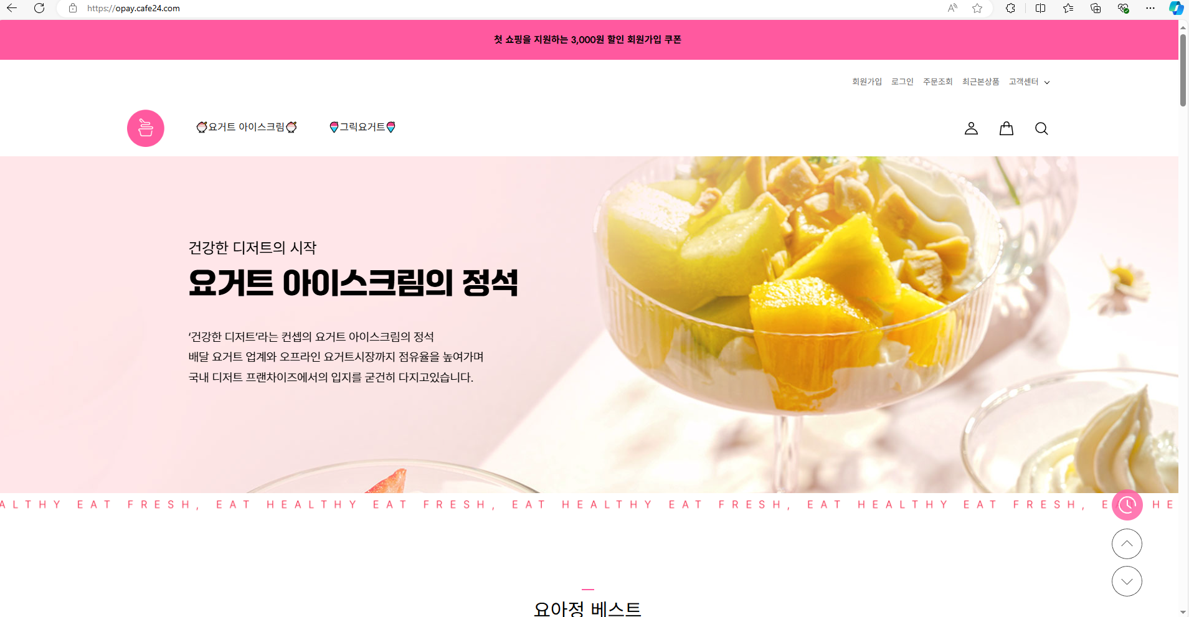
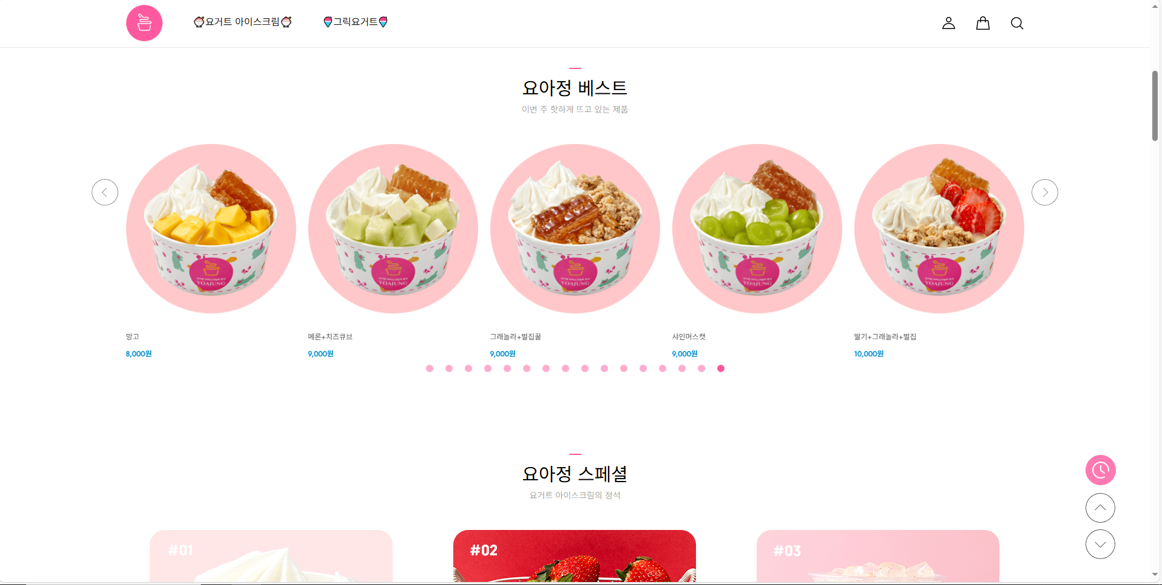
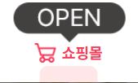
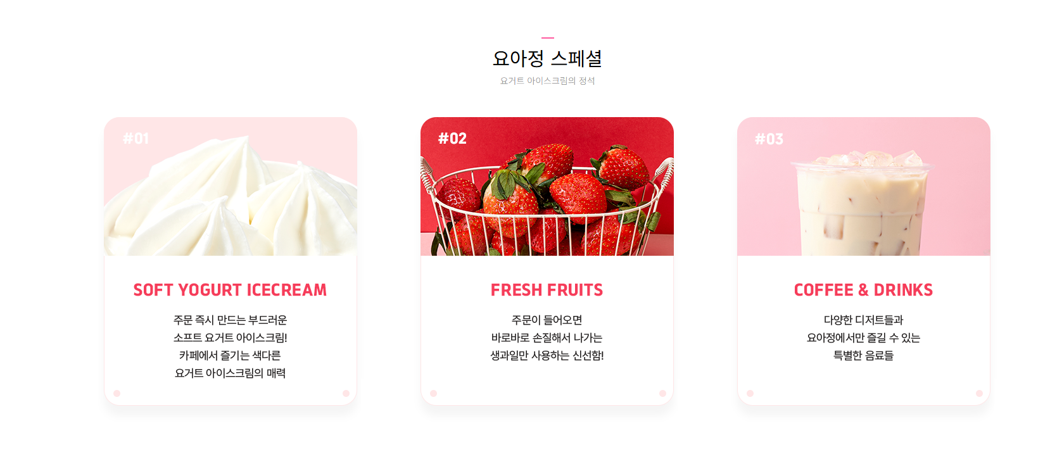
WEBSITE
요아정 쇼핑몰 : 요거트 아이스크림의 정석 (cafe24.com)
https://opay.cafe24.com/
작업기간
2024년 08월
작업
Cafe24를 활용해 상품 추가, 카테고리 추가
HTML 디자인 컬러 수정, 로고 수정 작업
사업자 등록만 하면 사용 가능한 쇼핑몰 제작
사용 프로그램
Photoshop , Illustrator
main2 | 요아정 (hwkims.github.io)
https://hwkims.github.io/opay/yoajung.co.kr/bbs/content9abf.html?co_id=main2

Slide 7
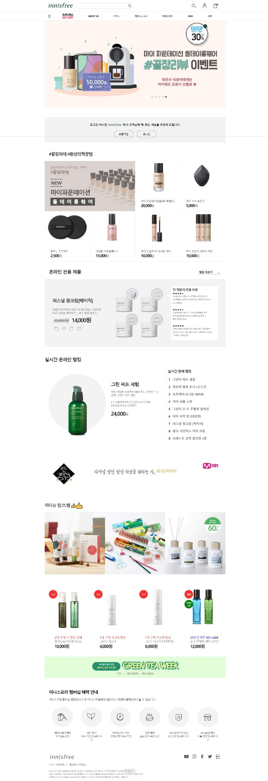
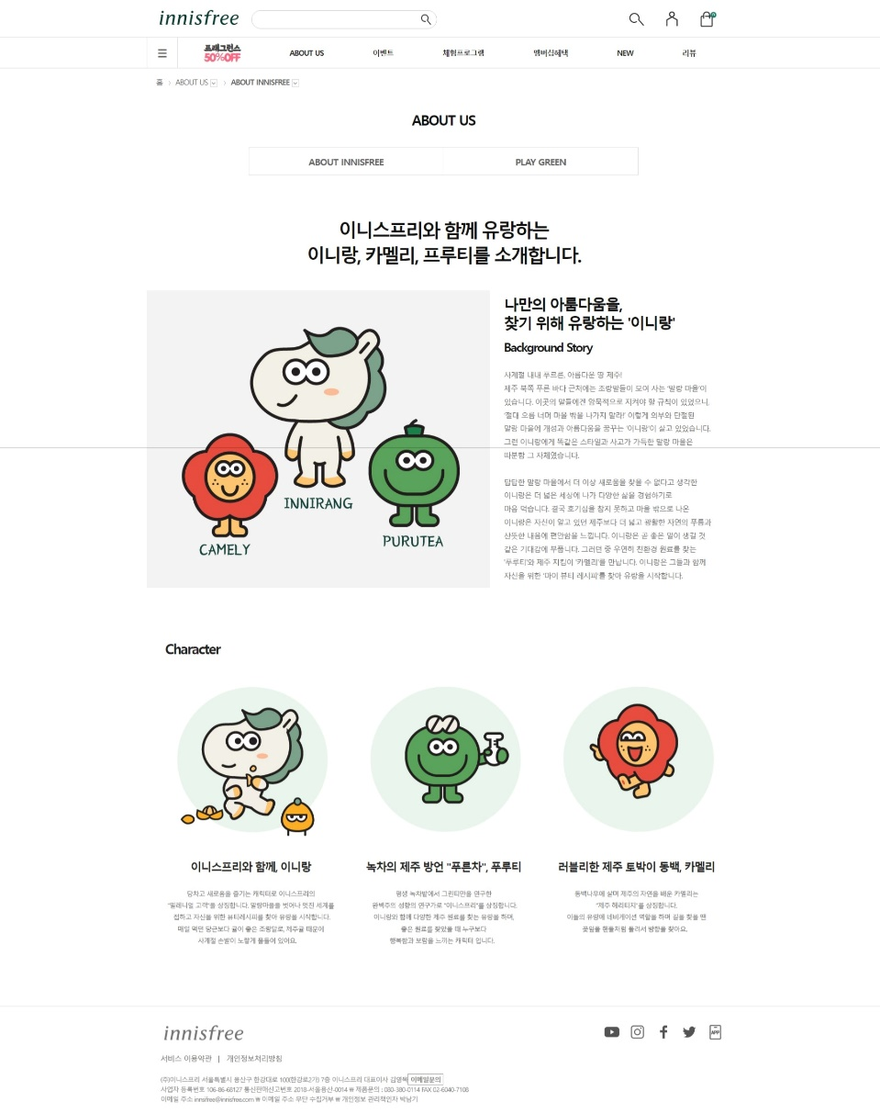
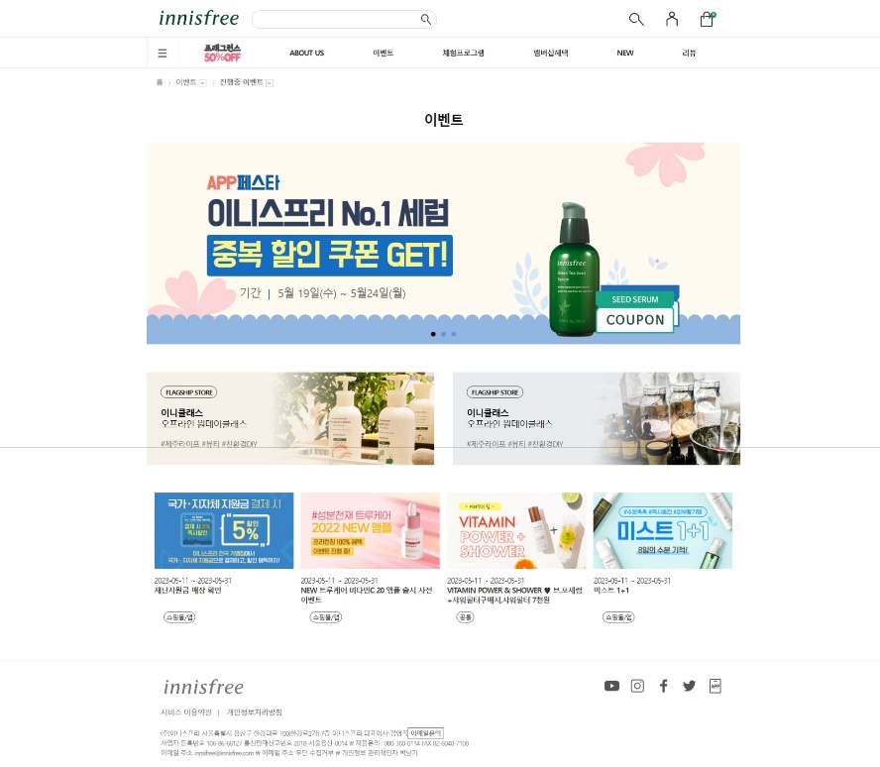
WEBSITE
이니스프리 - 메인화면 (hwkims.github.io)
작업기간
2024년
작업
배너 제작 HTML CSS JS 제작
사용 프로그램
Photoshop , Illustrator

Slide 8
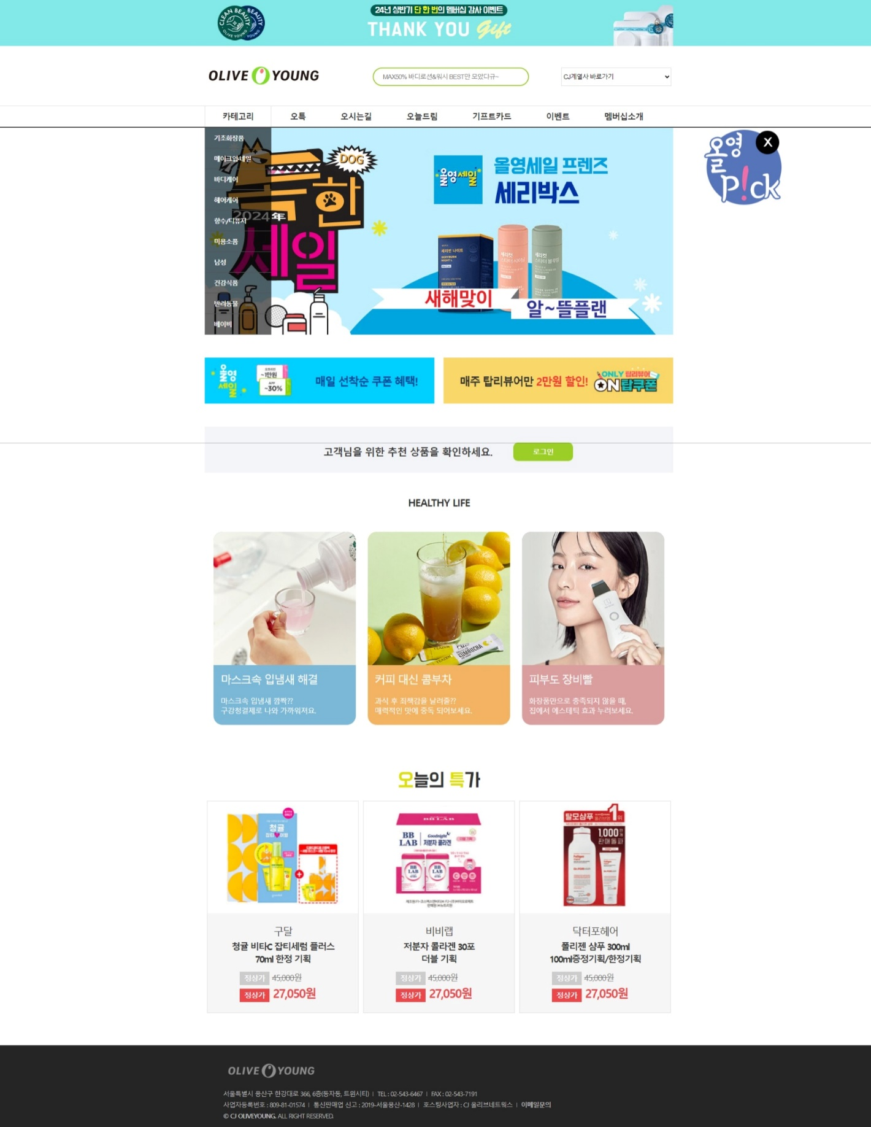
WEBSITE
올리브영 (hwkims.github.io)
작업기간
2024년
작업
배너 제작 HTML CSS JS 제작
사용 프로그램
Photoshop , Illustrator

Slide 9
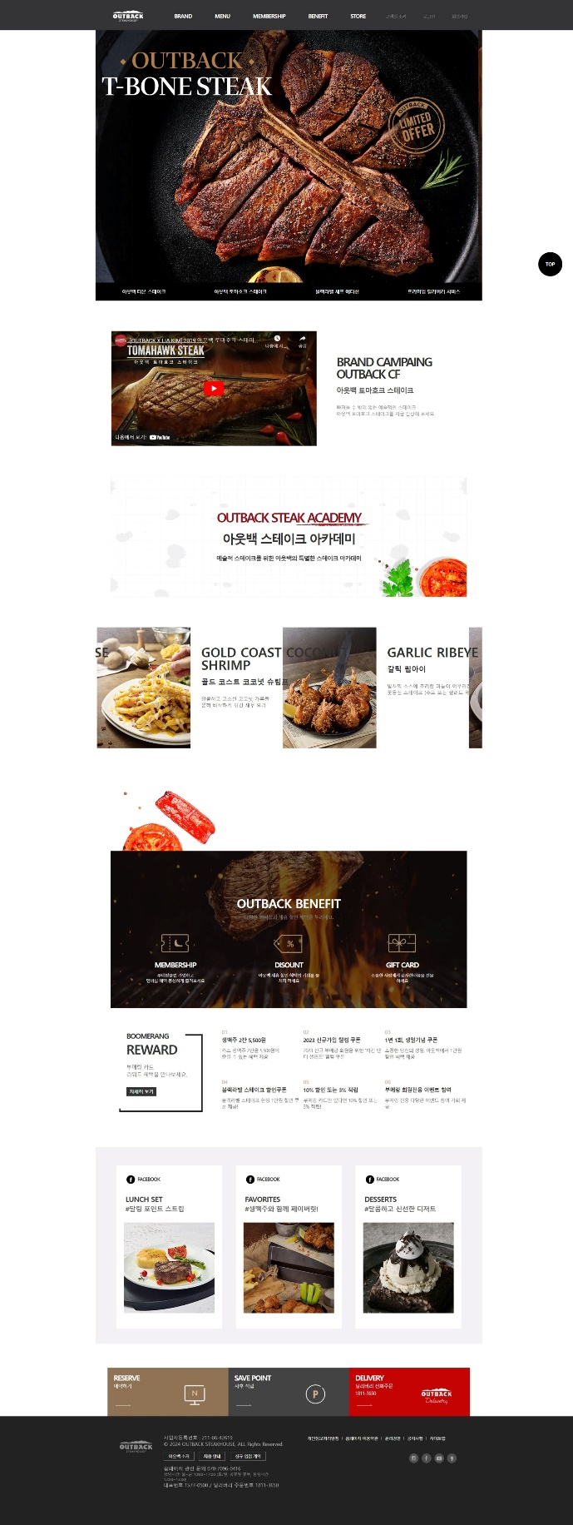
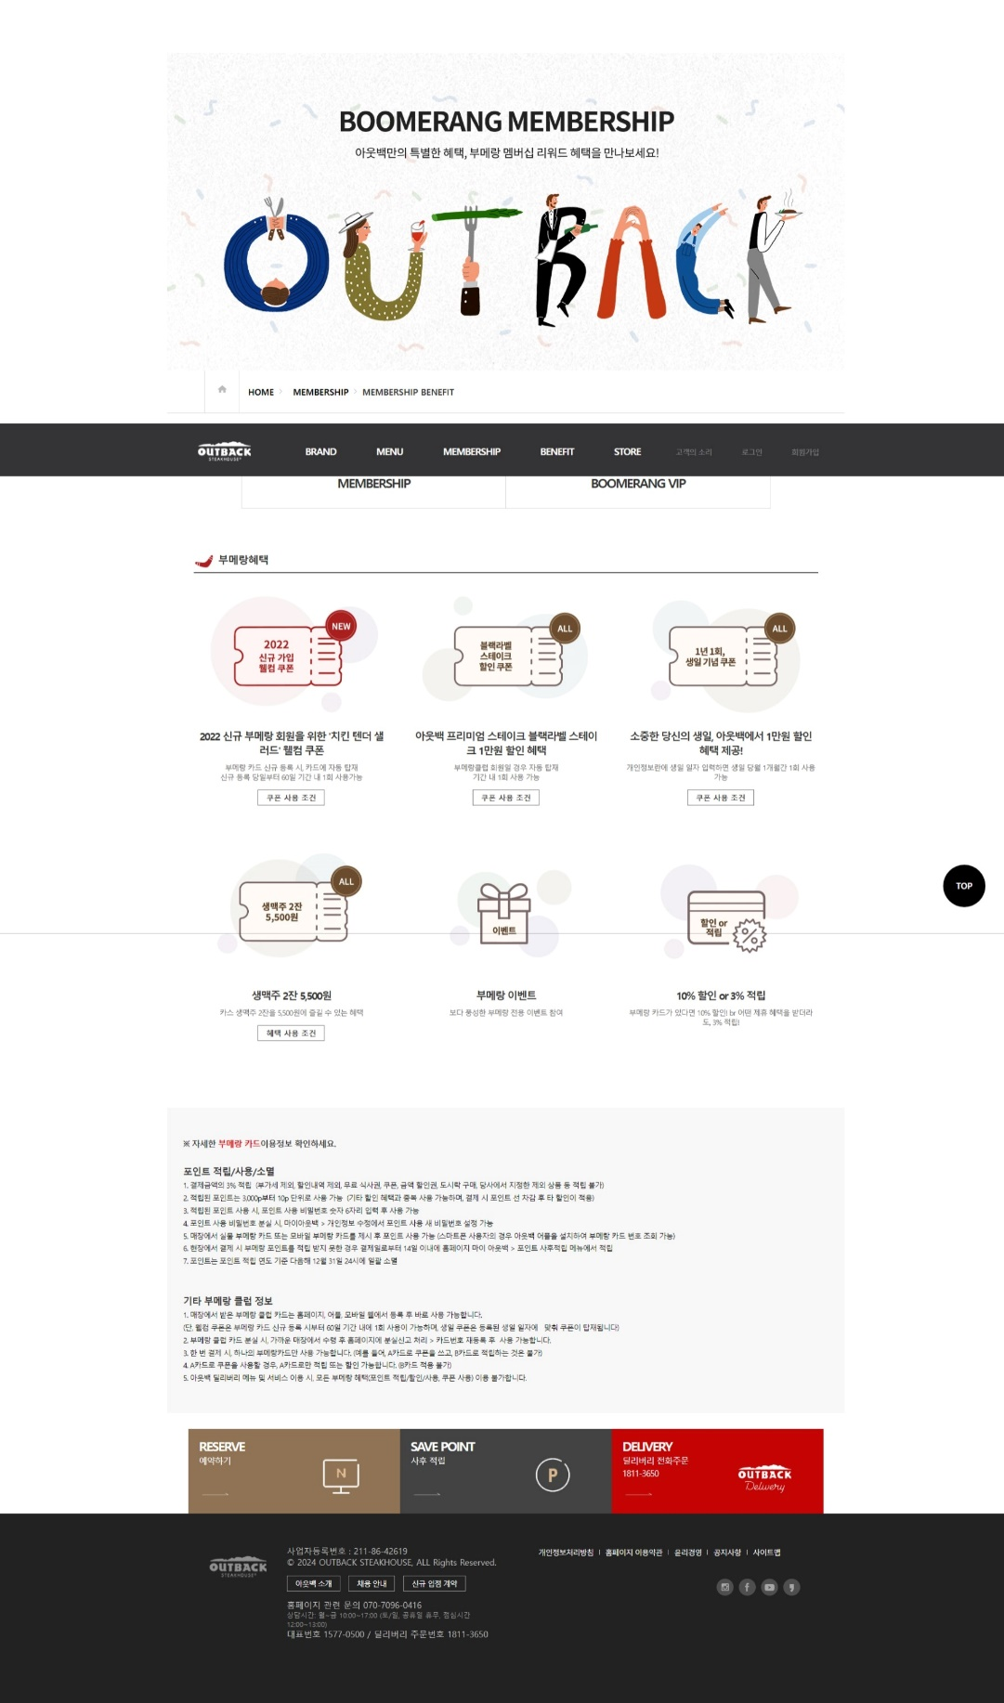
WEBSITE
아웃백 (hwkims.github.io)
작업기간
2024년
작업
배너 제작 HTML CSS JS 제작
사용 프로그램
Photoshop , Illustrator

Slide 10
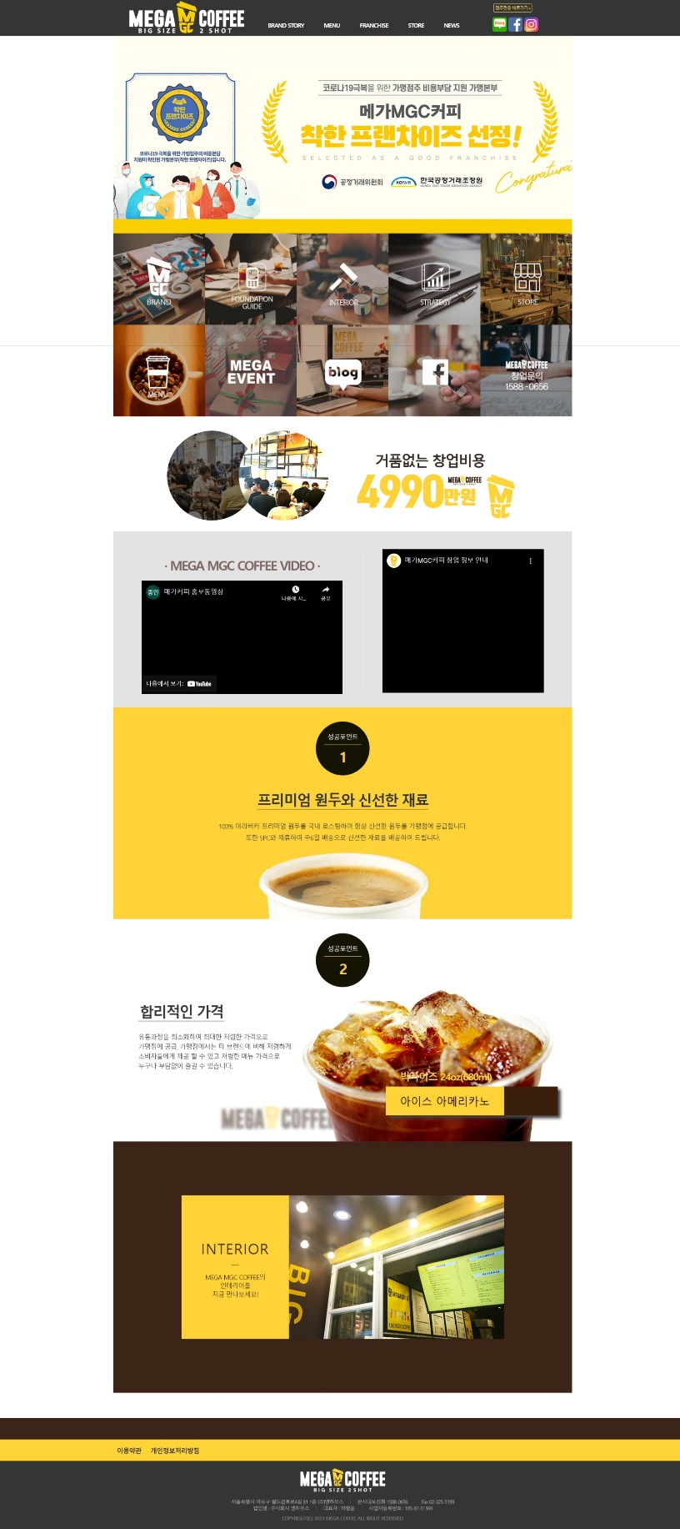
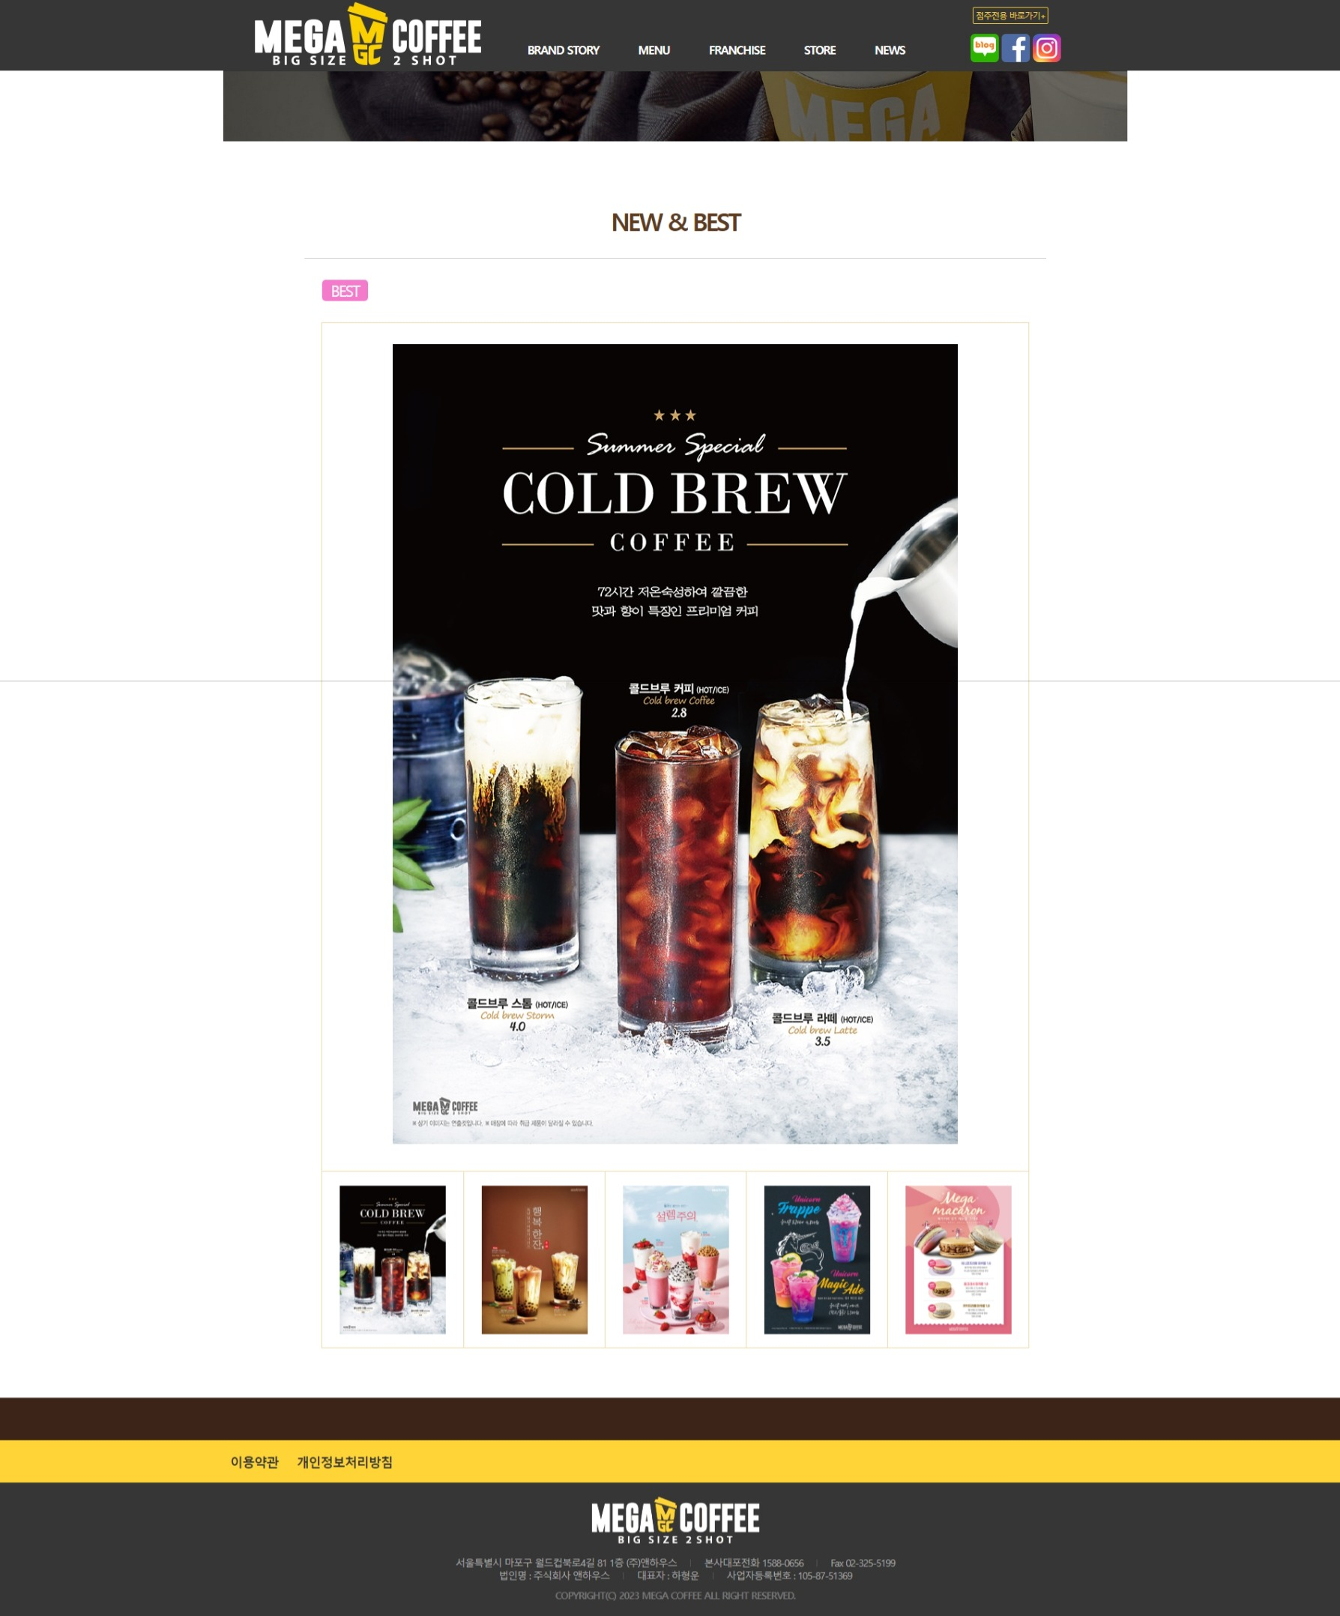
WEBSITE
메인-메가커피 (hwkims.github.io)
작업기간
2024년
작업
배너 제작 HTML CSS JS 제작
사용 프로그램
Photoshop , Illustrator

Slide 11
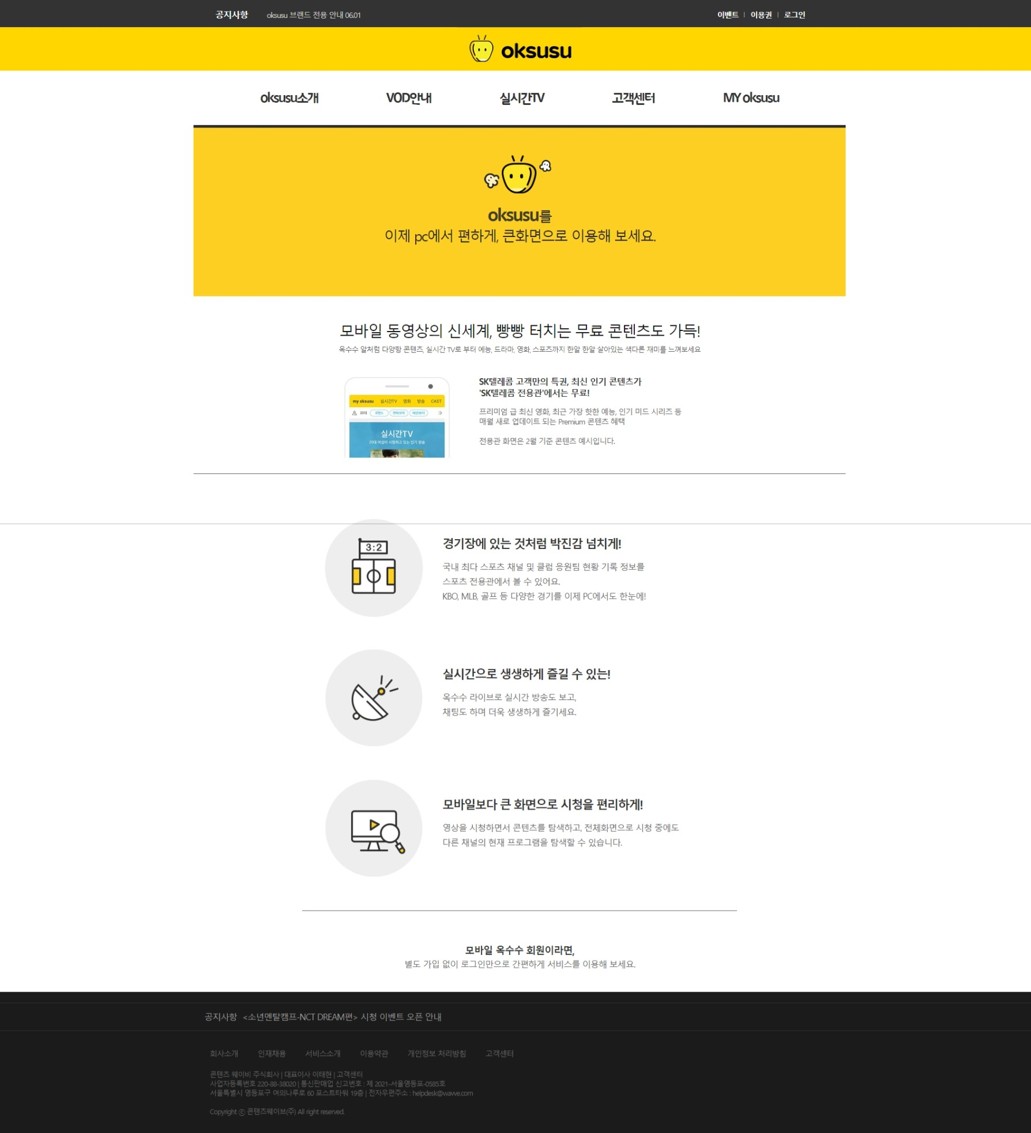
WEBSITE
OKSUSU (hwkims.github.io)
작업기간
2024년
작업
배너 제작 HTML CSS JS 제작
사용 프로그램
Photoshop , Illustrator

Slide 12
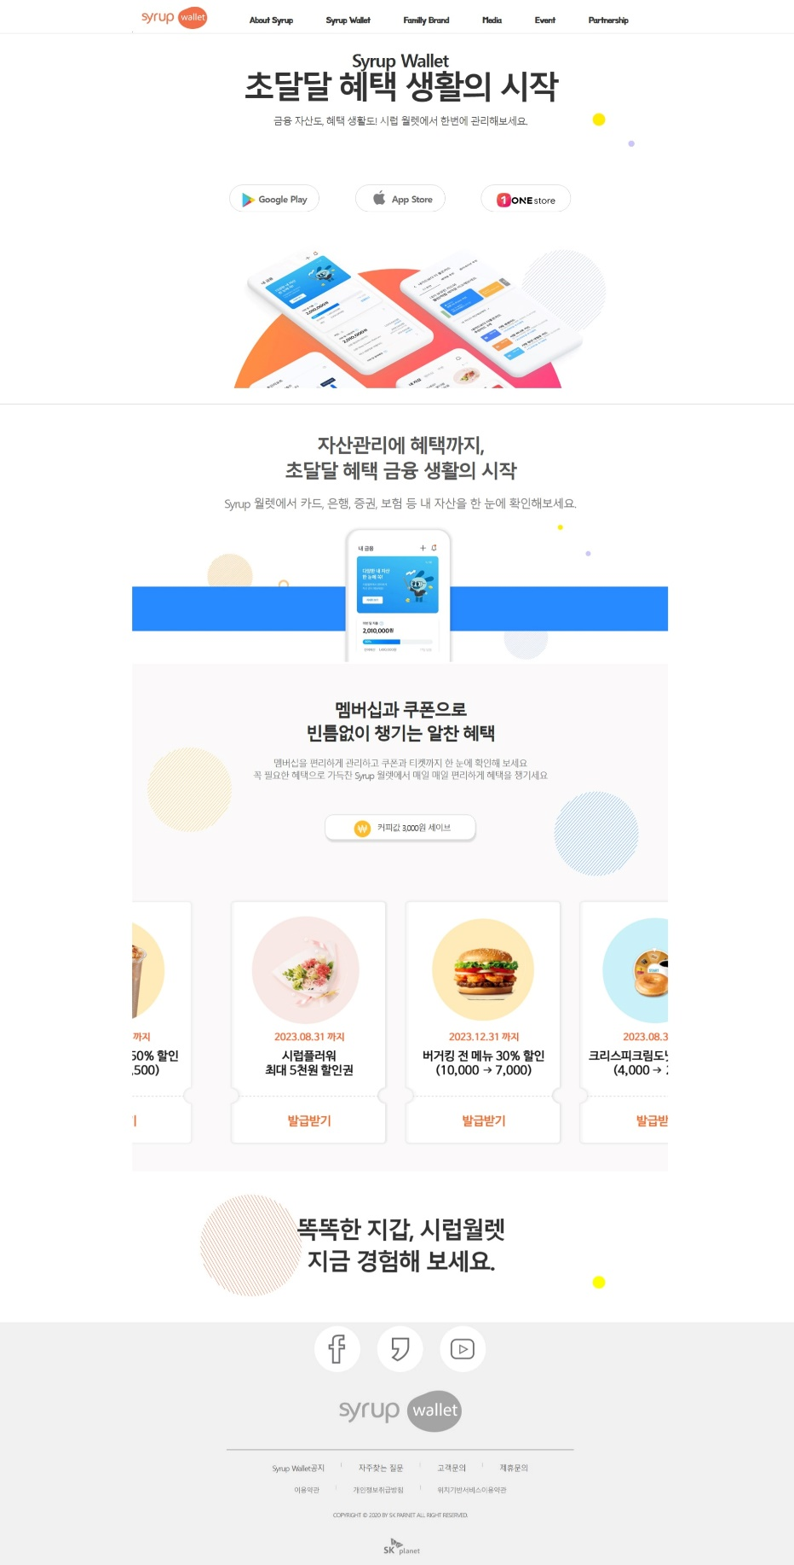
WEBSITE
Syrup Wallet (hwkims.github.io)
작업기간
2024년
작업
배너 제작 HTML CSS JS 제작
사용 프로그램
Photoshop , Illustrator

Slide 13
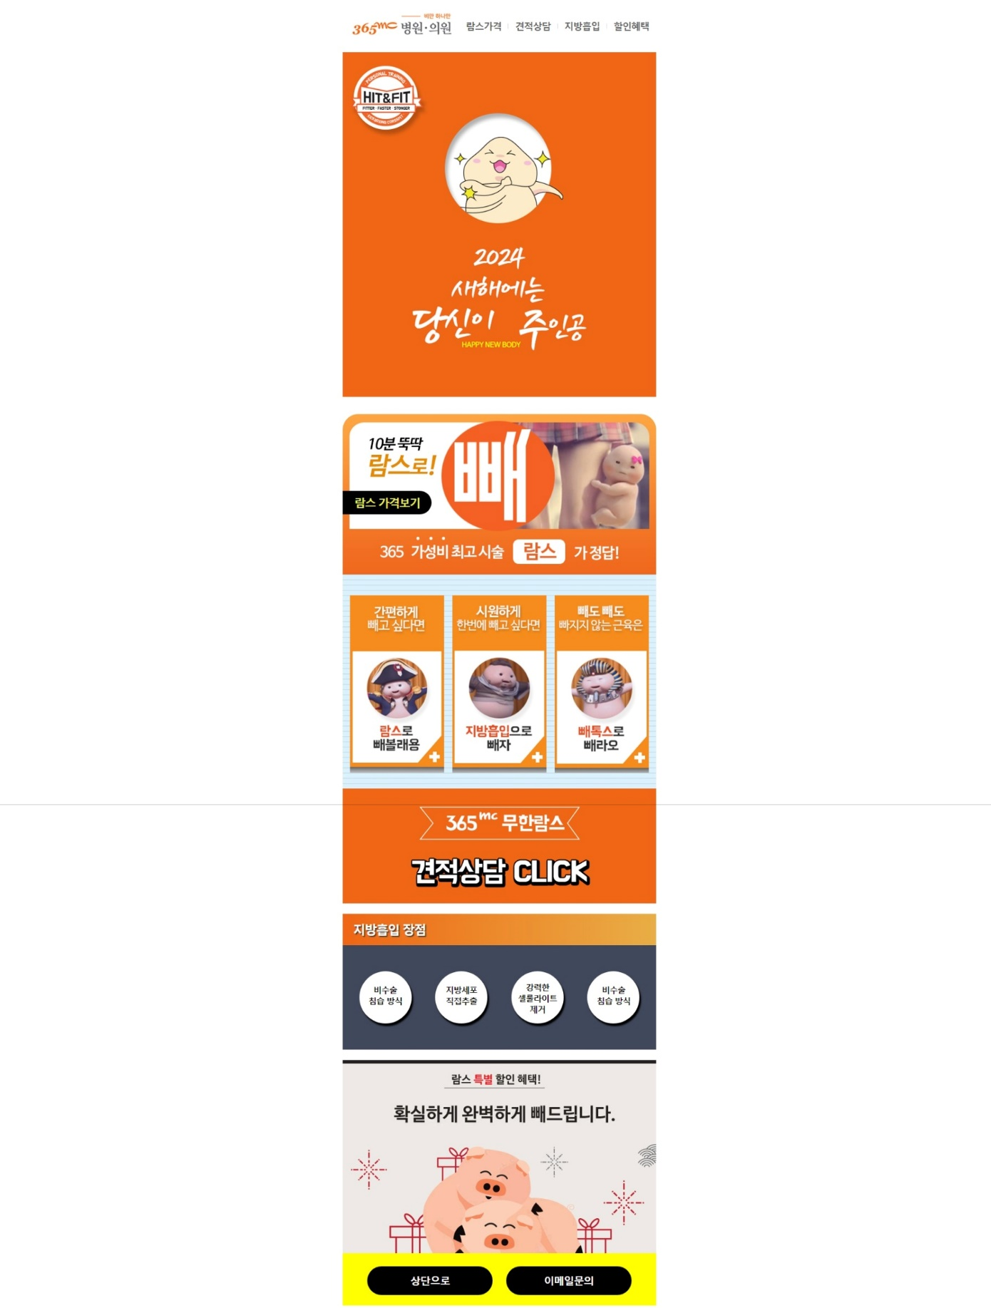
WEBSITE
다이어트배너 (hwkims.github.io)
작업기간
2024년
작업
배너 제작 HTML CSS JS 제작
사용 프로그램
Photoshop , Illustrator

Slide 14
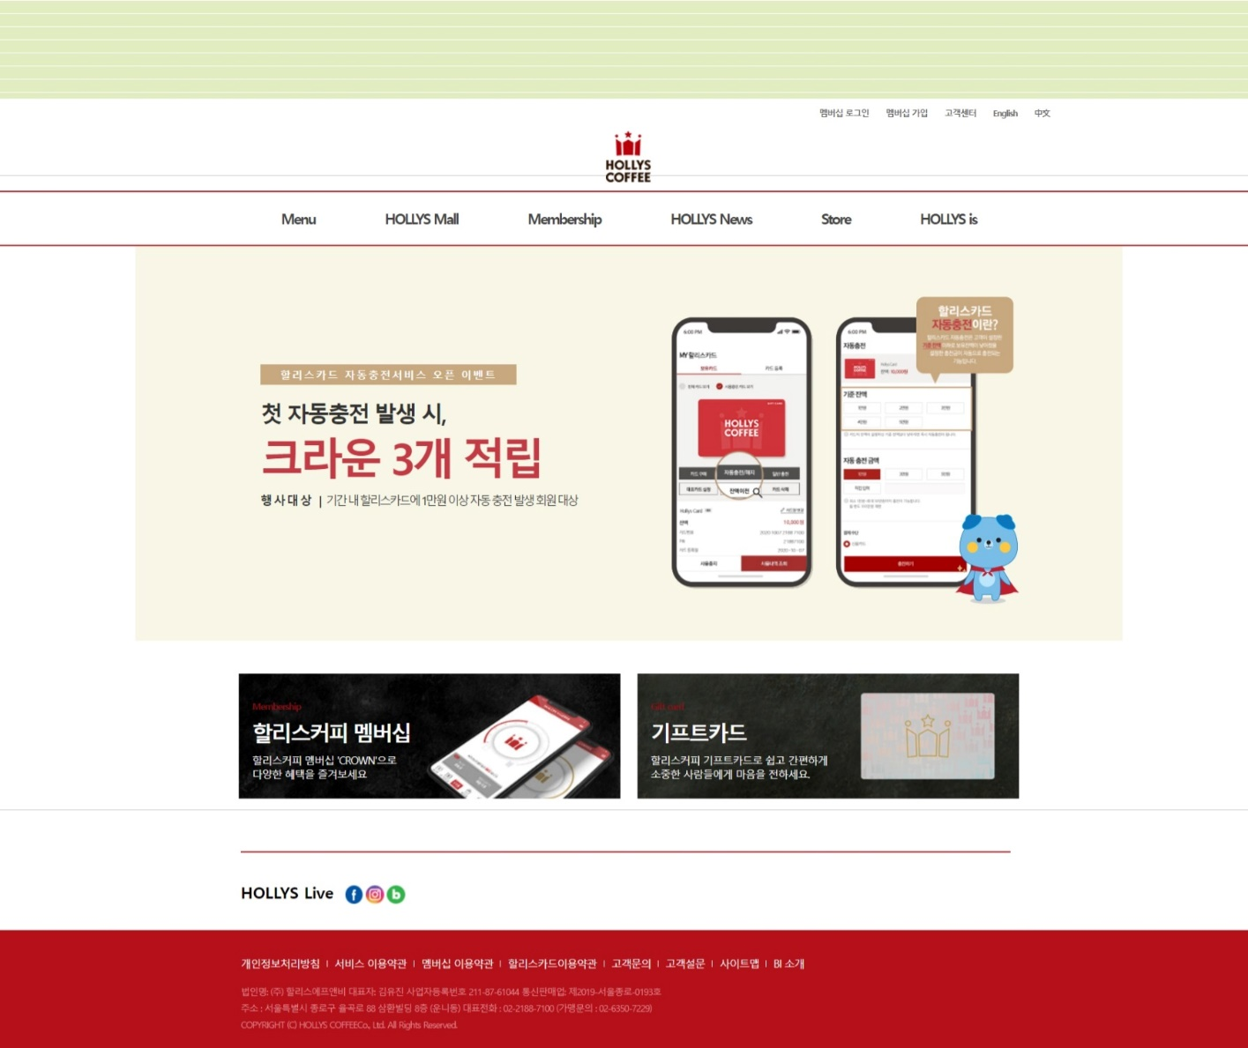
WEBSITE
할리스커피 (hwkims.github.io)
작업기간
2024년
작업
배너 제작 HTML CSS JS 제작
사용 프로그램
Photoshop , Illustrator

Slide 15
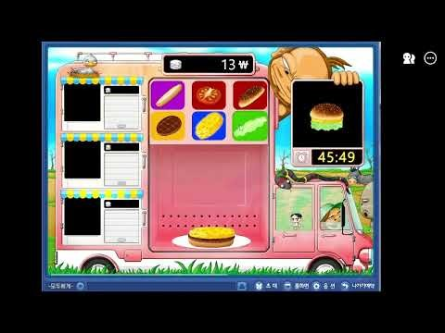
WEBSITE
큐플레이 햄버거 2024 qplay hamburger Nexon level Mod (youtube.com)
작업기간
2024년
작업
HTML CSS JS 제작
사용 프로그램
Photoshop , Illustrator

Slide 16
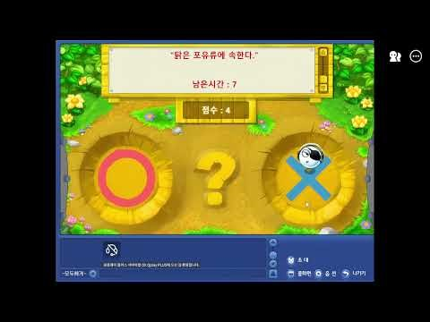
WEBSITE
큐플레이 2024 서바이벌ox (youtube.com)
작업기간
2024년
작업
HTML CSS JS 제작
사용 프로그램
Photoshop , Illustrator

Slide 17
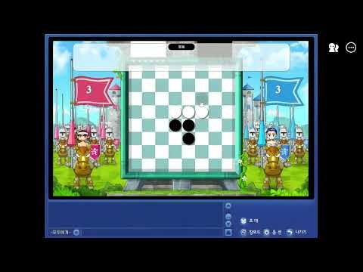
WEBSITE
큐플레이 오델로 2024 (youtube.com)
작업기간
2024년
작업
HTML CSS JS 제작
사용 프로그램
Photoshop , Illustrator

Slide 18
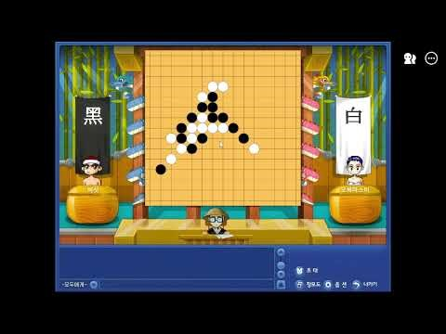
WEBSITE
큐플레이 오목 2024 (youtube.com)
작업기간
2024년
작업
HTML CSS JS 제작
사용 프로그램
Photoshop , Illustrator

Slide 19
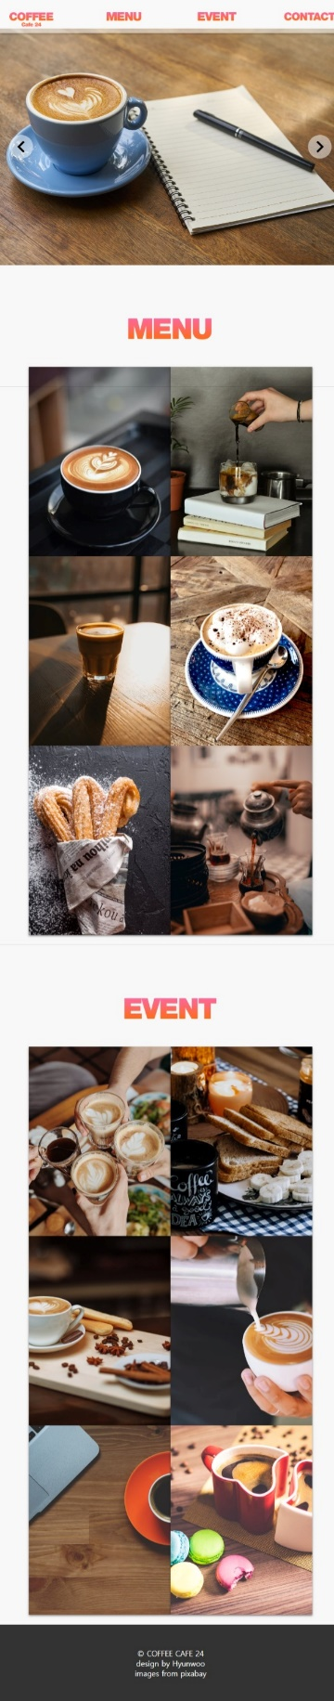
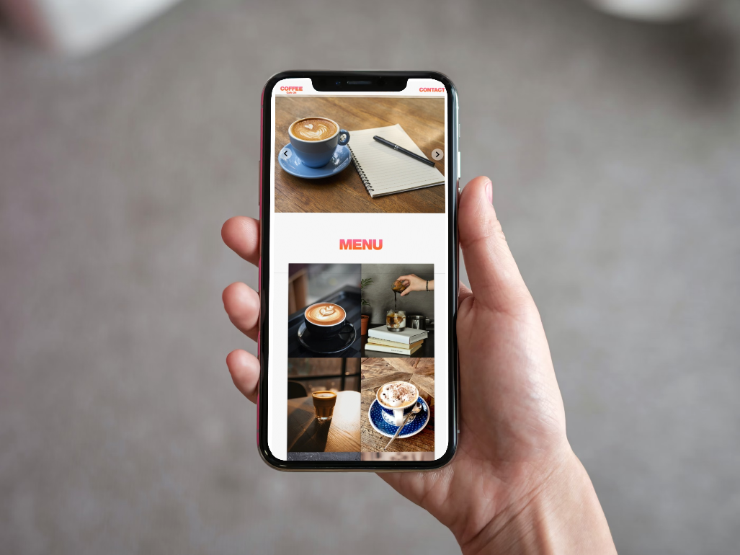
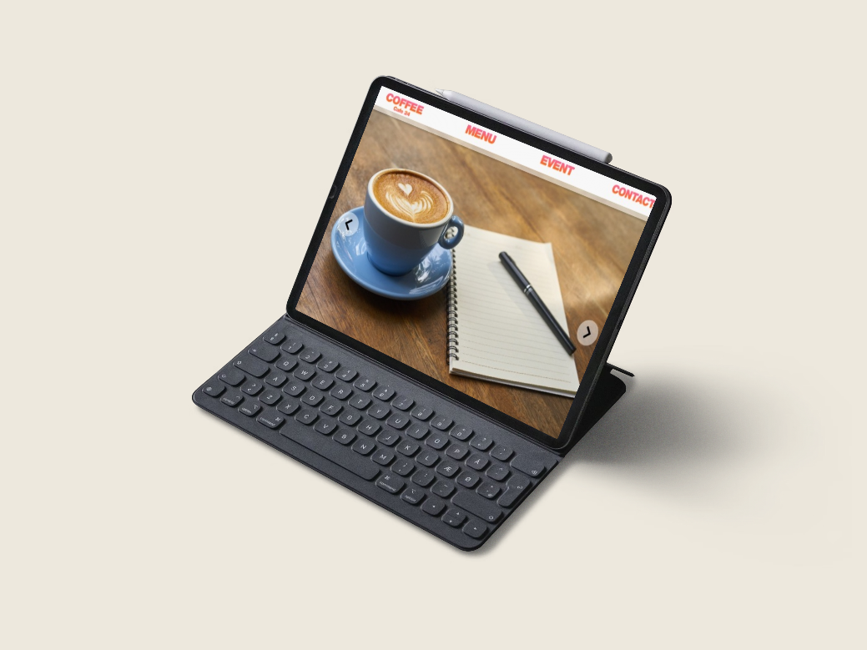
WEBSITE
COFFEE CAFE 24 (hwkims.github.io)
작업기간
2024년
작업
HTML CSS JS 제작
UI/UX
모바일 pc 화면에서도 적응형으로 보이는 간단한 웹페이지
사용 프로그램
Photoshop , Illustrator

Slide 20
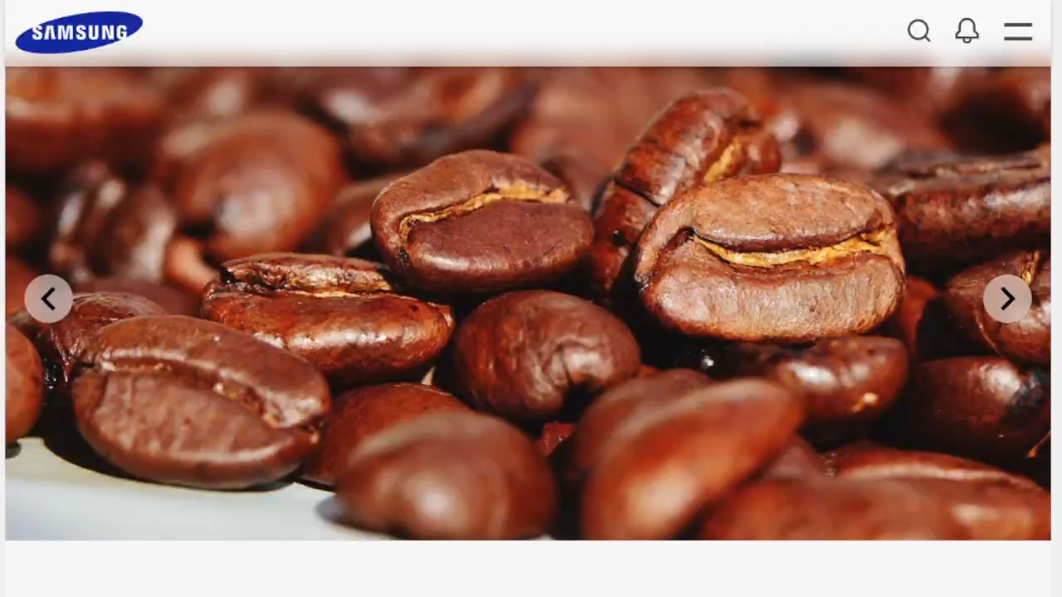
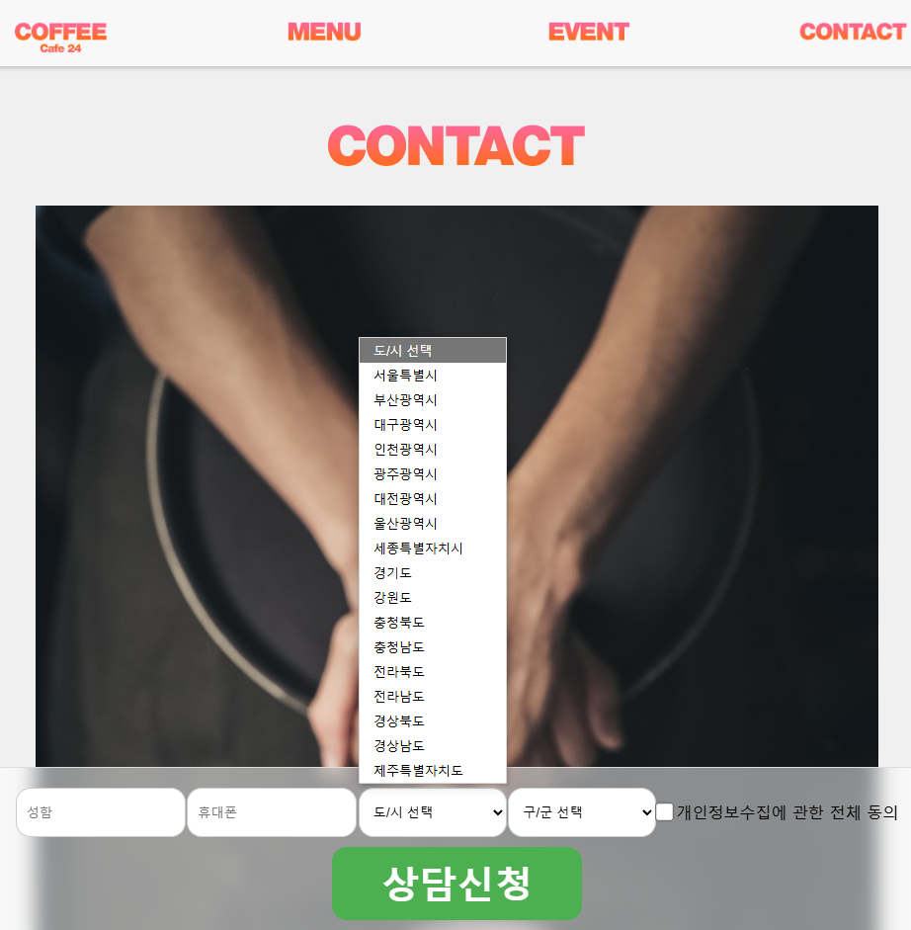
WEBSITE
https://hwkims.github.io/p/2024-09-19%2012-48-59.mkv
작업기간
2024년
작업
HTML CSS JS 제작
UI/UX
햄버거 메뉴, 누르면 x 로 변하는 애니메이션
버튼 SVG 디자인
사용 프로그램
Photoshop , Illustrator

Slide 21

ILLUSTRATOR
CHARACTER
ICON

Slide 22
























ILLUSTRATOR
$

Slide 23
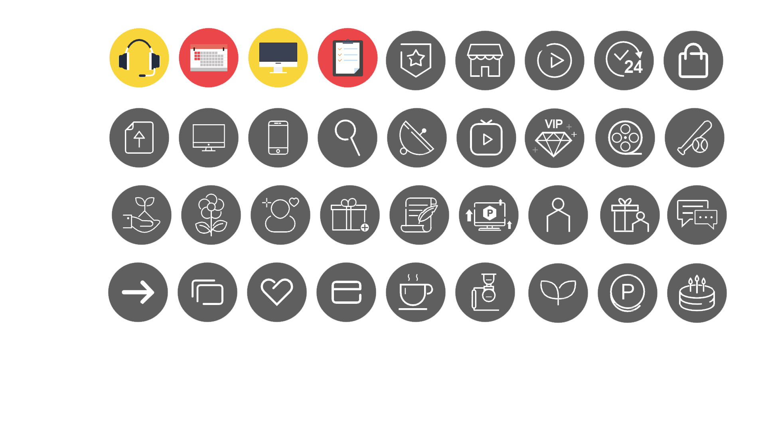
ILLUSTRATOR

Slide 24
ILLUSTRATOR

Slide 25

PHOTOSHOP
BANNER
PROMOTION

Slide 26
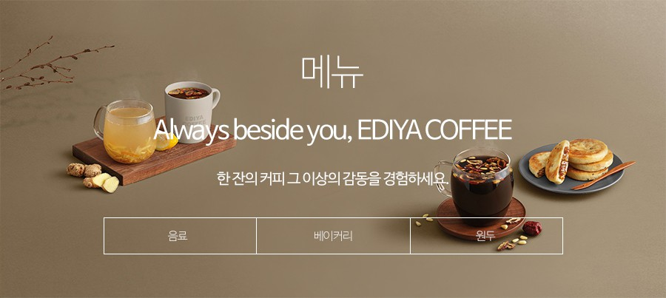
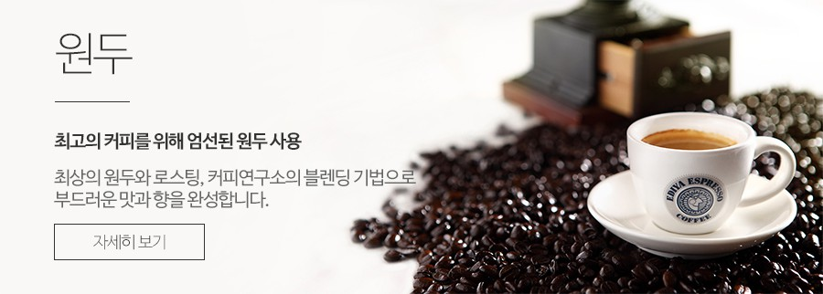

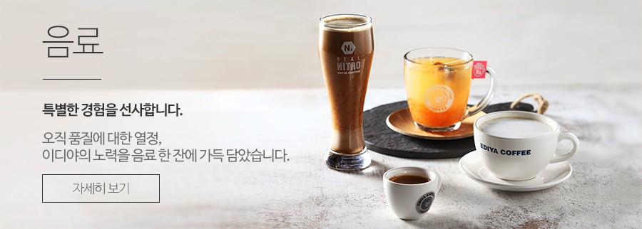
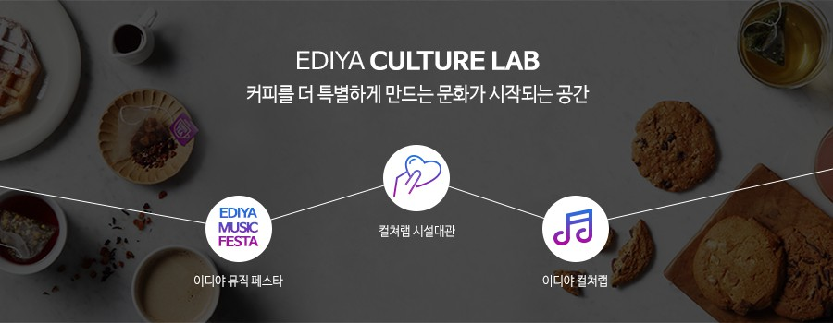
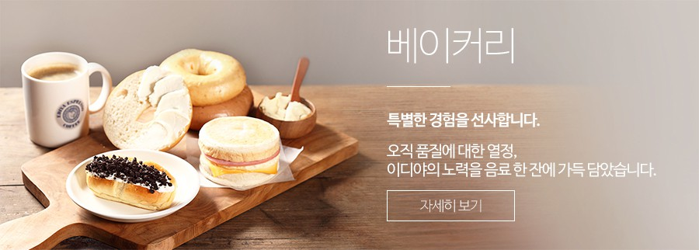
PHOTOSHOP

Slide 27
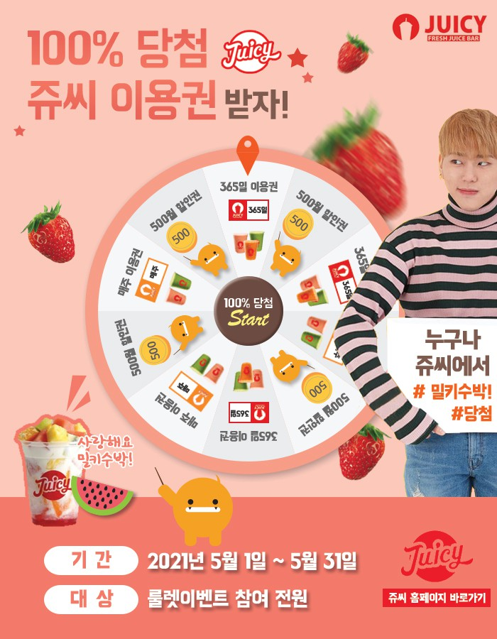

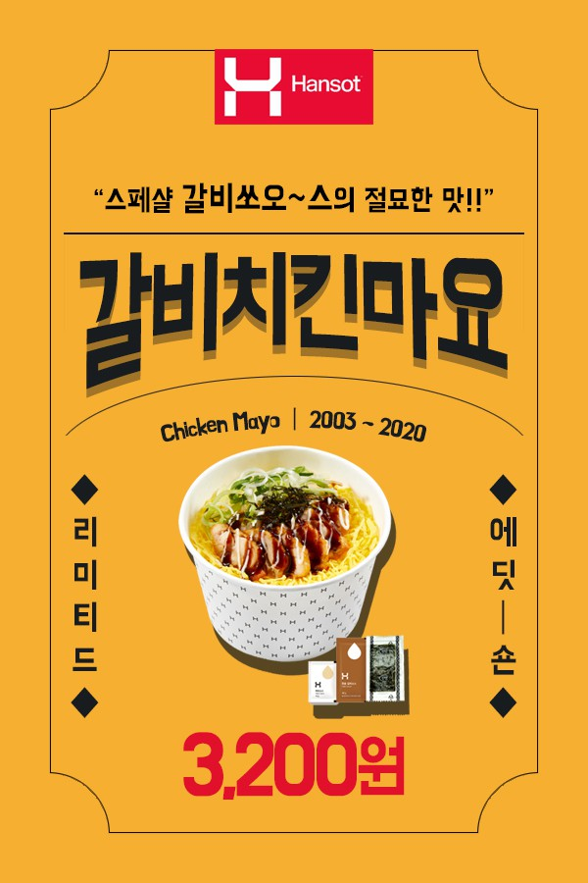
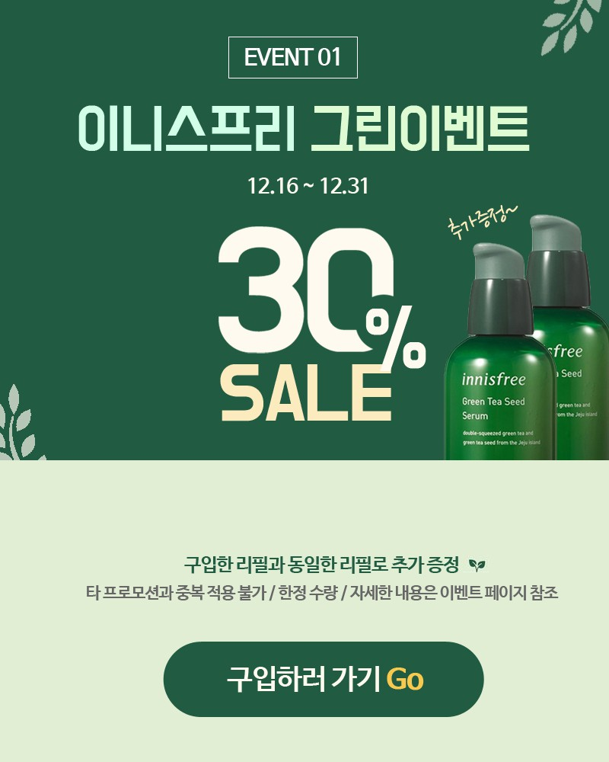


PHOTOSHOP

Slide 28
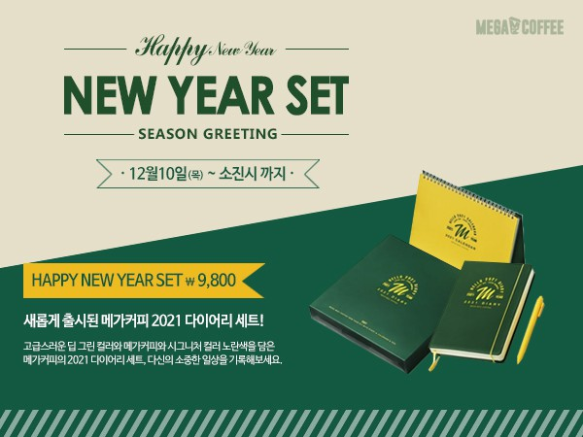

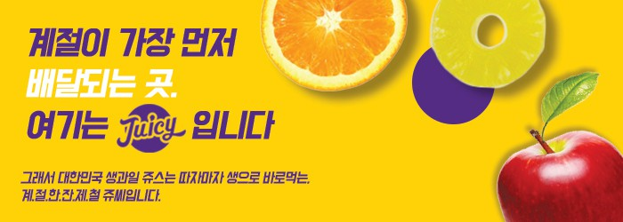
PHOTOSHOP

Slide 29
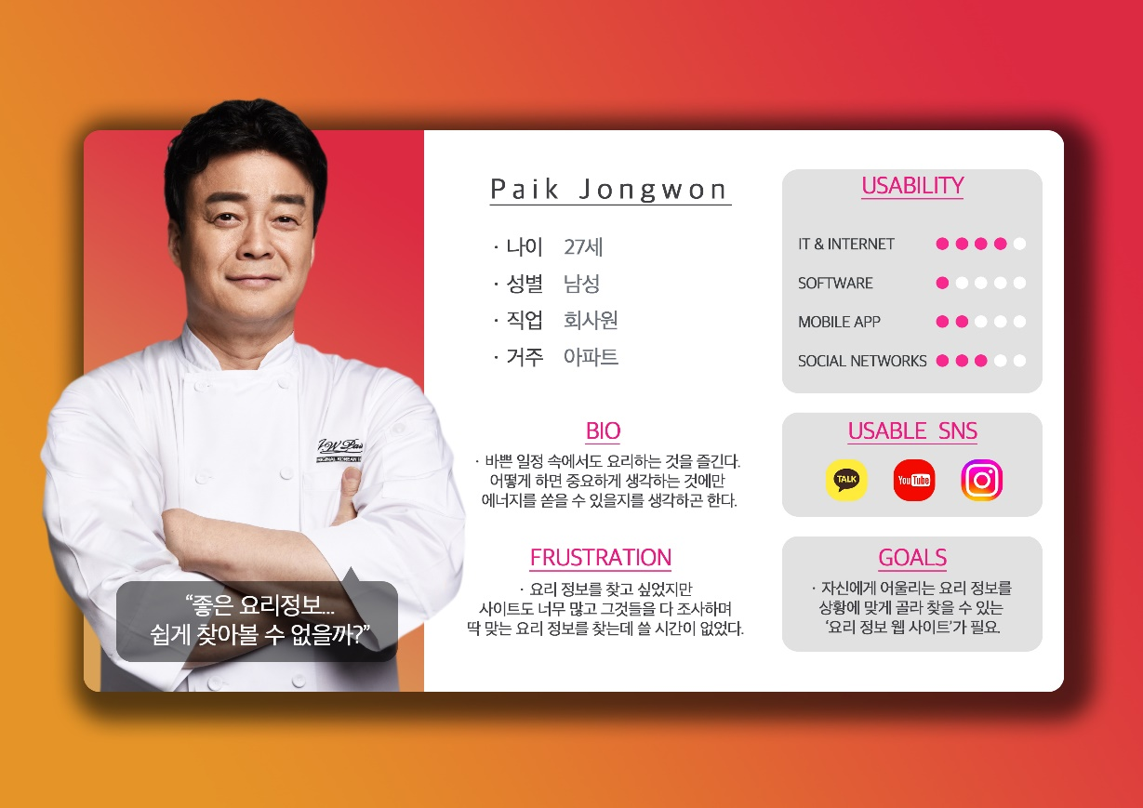
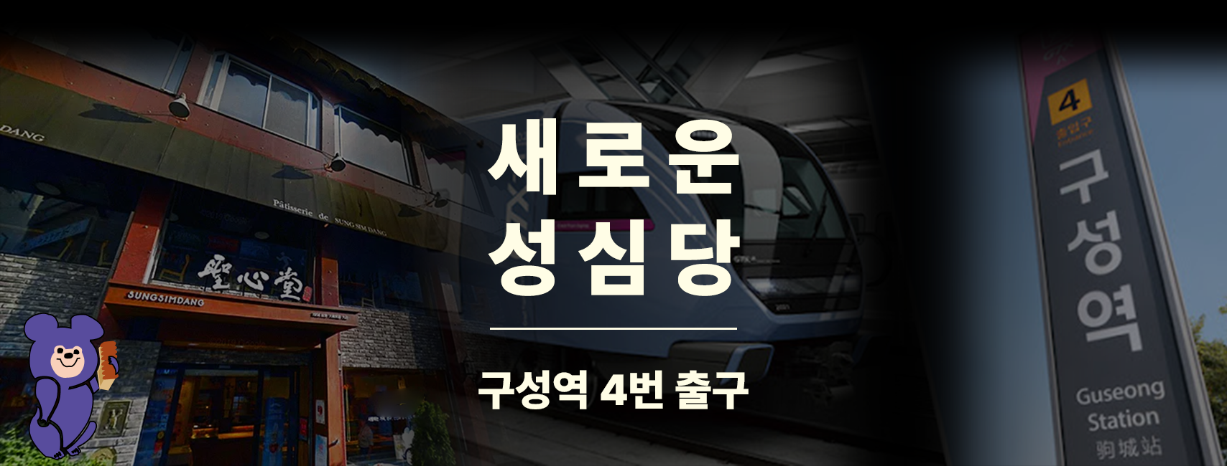
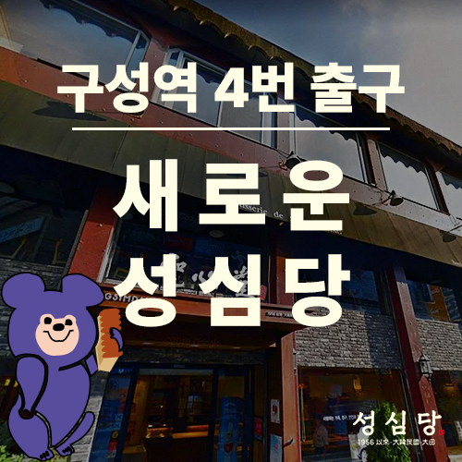
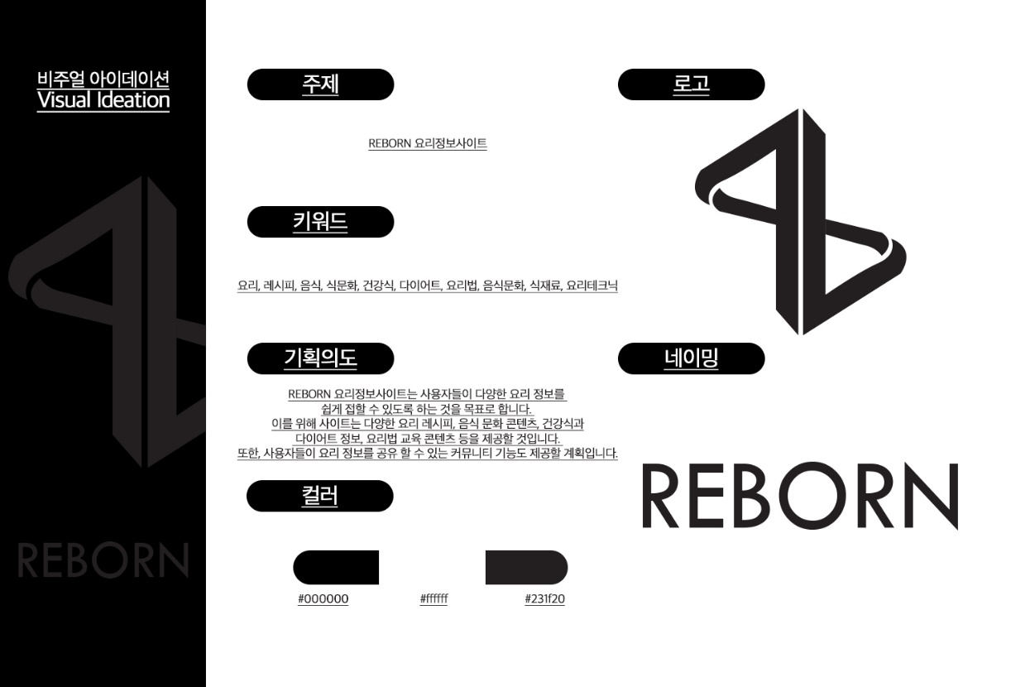
PHOTOSHOP

Slide 30
THANK YOU
HYUNWOO KIM

